Slide 1
本コンテンツの著作権は［厚生労働科学研究「ICTを利用した医学教育コンテンツの開発と活用に向けた研究（代表：河北博文）」］に帰属する。株式会社医学書院は著作権者の許諾を得て，『臨床問題作成ガイド―動画・音声問題対応（仮）』のWeb付録として本コンテンツを配信する。
本コンテンツはCreative CommonsライセンスのCC-BY-NC-SAとなっており、作品を複製、頒布、展示、実演を行うにあたっては、著作権者［厚生労働科学研究「ICTを利用した医学教育コンテンツの開発と活用に向けた研究（代表：河北博文）」］の表示を要求し、非営利目的での利用に限定し、作品を改変・変形・加工してできた作品についても、元になった作品と同じライセンスを継承させた上で頒布を認める。
本教材では、小児から高齢者を患者対象とし、プライマリーケア医の診療を念頭に置いている。

Slide 2
モデル教材（症候名）
あなたは地域中核病院の実習中、ステューデントドクターとして、指導医の監視下で自ら患者さんの対応をします。
１）はじめに予診票を読み、次に進んでください。
２）設問を解答し、その解説をガイドに診療を進めてください。途中で、前ページに戻られなくなる箇所があります。必要な情報は各自でメモをとるなどしてください（この教材にはメモを書く枠が別に設けられています）。
３）終わりに患者さんの診療録を完成して提出してもらいます。診療録のひな型をダウンロードして、自分でとったメモをもとに必要事項を記載して、診療録を完成させましょう。
自己学習に参照できる資料：鑑別診断の参照となる初学者向けの教科書を示しましょう
（例：日本内科学会 専門家部会 コモンディジーズブック、医学書院 新臨床内科学）

Slide 3
＜年齢＞の＜性別＞が来院した。次の予診票を読み、医療面接の動画をみて設問へ進んでください。
（COVID-19が発生していない設定です）
（ふりがな） |  | HGS教科書体 |  | 性別 |  | 記入日時 |  |  | 20XX年9月11日
患者さんのお名前 |  | （明らかに架空と思われる名前がよいです） |  | 男性・女性 |  | 生年月日 |  |  | 19XX年9月10日
記入した人の名前 （患者さんとの関係） |  | 本人です（患者の家族ならば別の人物名） |  |  |  |  |  | （本人 or 家族）
今日はどうされましたか。 |  | 以下、患者さんや家族が手書き入力した感じの文章にしてください。
これまでにかかった病気（とくに通院したり入院したりしたことがあるもの）はありますか。何歳から何歳までのことですか。
タバコは何歳から何歳まで、1日平均何本吸っていました（す）か。 |  | 30 歳～ 歳 ・ 吸ったことない |  |  | 10 本/日 | アルコールは何歳から何歳まで、1日平均何をどれくらい飲みました（す）か。 |  |  |  | 歳～ 歳 ・ 飲んだことない |  | 本/日
アレルギーはありますか。 |  | はい・いいえ |  |  | 何に対するアレルギーですか：
血縁の人や同居の方で病気やけがのために通院や入院をされた方はいますか。（誰が、何歳時、どのような病気・けがで、などできるだけ詳しく書いてください） |  | 父、40歳、交通事故死。 母、80歳～、高血圧、健在。 長女、25歳、うつ病
身 長 | 168 cm | 体 温 | 36.0℃ |  | 血 圧 |  | 104/78 mmHg |  |  |  | SpO₂(room air)
体 重 | 50 kg |  |  |  | 脈 拍 |  | 72/分、整 |  |  |  | 97 ％

Slide 4
■医療面接の様子を動画で示す。
（作成の注意点）
まずは開かれた質問〈Open-ended question〉で医療面接している医師・患者の様子を動画で示してください。
症候によっては、最初から身体診察をしながら医療面接をする動画を作成いただいても結構です
（例：皮疹や浮腫）。
先に動画の脚本の作成を行いましょう。
〈例〉
医師「はじめまして医師の○○です。確認のために氏名を教えていただけますか」
患者「はい、××▲▲です。」
医師「本日は頭痛とのことですが、その点についてもう少し詳しくお伝えいただけますでしょうか」
患者「えーっと。もう何年もなんですけど、頭が締め付けられるように痛くなることがありまして・・・」
……
動画の撮影は、全体のブラッシュアップが済んで、最後に行えばよいでしょう。

Slide 5
問．提示した動画を活用した問題を作成します
目的は医学生に解答させることで、医学生自身の理解を認識させるためです。（診療の流れに沿った問題を推奨します）
問．動画で示された患者の反応や身体所見のありのままを、適切な医学用語を使用して記述できるような設問を勧めます
解答させることで、診療をすすめたり、診療録を記載したりする際のヒントを得る形です。（次のページに正解・解説が記載されます）
e-learning教材で「次に進むと戻れなくなります」という区切りを設けることで、正解を読むだけの「考えない」学習を回避できます。
次に進むと戻れなくなります

Slide 6
問．動画から、手に関連する現症（徴候と身体所見）を全て抜き出し、医学用語に置き換えて記載してください。（記載例：鼻水がのどに垂れ込んできます→後鼻漏がある）
【例】関節痛
画面にカーソルを合わせて 音声付動画を再生してください。
・２時間ほどの朝のこわばりがある。
・右３、４指の中手指節関節と近位指節間関節とに圧痛と腫脹とがある。
・左２、３指の近位指節間関節に圧痛がある。左２～４指の中手指節関節に圧痛と腫脹とがある。
・Raynaud症状はない。
次に進むと戻れなくなります

Slide 7
正解： ・２時間ほどの朝のこわばりがある。 ・右３、４指の中手指節関節と近位指節間関節とに圧痛と腫脹とがある。 ・左２、３指の近位指節間関節に圧痛がある。左２～４指の中手指節関節に圧痛と腫脹とがある。 ・Raynaud症状はない。
このように、正解と解説をみて、それをガイドに、本（擬似）症例の診療を学習者自ら完遂できるような（擬似）体験をさせることを目的とします。
鑑別として炎症性（関節炎）か非炎症性（関節症）かを評価することは重要です。炎症性（関節炎）であれば圧痛、熱感、弾力のある関節腫脹があり、（1時間以上続く）朝のこわばりがみられやすいです。非炎症性（関節症）では関節の腫れは硬く、熱感は伴いません。朝のこわばりは30分以内で、動かしているうちに痛みが増してくることが多いです。
疾患ごとに関節痛（炎）の好発部位があります。変形性関節症や乾癬性関節炎では遠位指節間関節が、関節リウマチでは近位指節間関節や中手指節関節が、病初期から罹患しやすい関節です。
関節リウマチについては、アメリカとヨーロッパのリウマチ学会（ACR/EULAR）が作成した2010年関節リウマチ、分類基準があります。関節リウマチと鑑別を要する疾患のリストも掲載されています（文献Aのリンクでもみられます）。
【参考文献】日本内科学会 専門家部会 コモンディジーズブック「関節痛」
【更なる学習に向けて】
（A）針谷正祥．日内会誌．2012；101：2851～9．（https://www.jstage.jst.go.jp/article/naika/101/10/101_2851/_pdf
（B）難病情報センター．皮膚筋炎／多発性筋炎（指定難病50）．（https://www.nanbyou.or.jp/entry/4080）
e-learning教材で「次に進むと戻れなくなります」という区切りを設けることで、正解を読むだけの「考えない」学習を回避できます。
次に進むと戻れなくなります

Slide 8
問．診断に有用な「閉じた質問」項目、身体診察項目、検査項目はどれか。Xつ選べ。
a「」
b「」
c「」
d「」
e「」
このパートでは、診断を絞らせる項目を選ばせ、臨床推論を経験させます。
次に進むと戻れなくなります

Slide 9
【例１】
問．診断に有用な「閉じた質問」はどれか。3つ選べ。
a「体重は減っていませんか」
b「喫煙の本数はどれだけ増えましたか」
c「娘さんのお子さんの状態はいかがですか」
d「メールの内容について詳しく教えてもらえますか」
e「胸が苦しい時に冷や汗やめまいなどは出現しませんか」
次に進むと戻れなくなります
Notes:
前日から発症の嘔吐、腹痛がある。 発熱なく、下痢なく、頭痛なく、胸痛なく、生もの摂取の先行なく、月経が遅れている42歳の女性。
嘔気・嘔吐の原因疾患のほとんどは、病歴と身体検査から判断することができる。症状の持続時間、頻度、重症度、および嘔吐エピソードと関連する症状の特徴に基づいて追加の検査の必要性を判断する必要性がある。胸痛があると虚血性心疾患や胃食道逆流症、腹痛があると胆石症などが鑑別に挙がる。開腹歴や排便や排ガスの消失は腸閉塞を示唆する。生ものの食後の発症は、アニサキス症を含め食中毒を疑う。早朝の嘔吐は妊娠中に特徴的で、嘔吐物の性状も閉塞部位の推測に重要である。頭痛があれば、片頭痛、クモ膜下出血、髄膜炎など頭蓋内病変を除外する必要性がある。オピオイドなど嘔気を生じさせる薬剤歴も重要である。
よって、優先順位4つを選択する場合、以下を選択する。
１．排便・排ガスはありますか？
２．吐き気が出る前に生ものは食べましたか？
３．頭痛はありますか？
４．胸やお腹の痛みはありますか？
【参考文献】
１．UpToDate content with you: Approach to the adult with nausea and vomiting.
●前庭神経炎などに典型的なめまいと眼振です。(前庭神経炎と迷路炎」、「めまいの原因」参照）。)過食症は、歯エナメル質の侵食、耳下腺肥大、産毛、手背のタコなどを伴います[16-18]。(参照：「摂食障害。疫学、臨床的特徴、診断の概要」参照)。●頭痛は片頭痛関連の嘔吐の可能性があります。神経因性嘔吐は体位性のものがあり、通常、他の神経学的徴候や症状を伴います。(成人の片頭痛の病態、臨床症状、診断」「成人の脳腫瘍の臨床像と診断の概要」参照）。)患者と個人的な接触があった人や、同じ場所で同じ食べ物や液体を摂取した人が、ほぼ同時期に同じような病気にかかったことから、共通のウイルスや細菌の病原体が考えられます。(「成人の急性ウイルス性胃腸炎」および「資源の豊富な環境における急性感染性下痢症およびその他の食中毒の原因」の「原因微生物の臨床的手がかり」の項を参照)嘔吐を伴うこともあるが、受動的な動きや動きを視覚的に認識した後に吐き気を催すことがある。(乗り物酔い」の項参照）。)

Slide 10
正解：a, b, e
a：体重減少は悪性疾患、慢性の炎症（感染症など）、精神疾患などが原因となることがよく知られていますが、重症心不全にもみられます。心不全→体液貯留→体重増加という病態の理解とともに、心不全→消耗や食欲不振→体重減少も生じ得ることを覚えておきましょう。
b：予診票には、医療面接の中で患者が医師に伝えたいメッセージが含まれている場合があります。ストレスで喫煙本数が増えているようで、これも労作時に増悪する胸部苦悶感の一因になっている可能性があり、詳しく問診してもよいかと思います。
c：娘さんの産後うつ病がストレス要因となっていることが窺われます。そのことを深く掘り下げること自体は否定しませんが、前問で器質的疾患が原因である可能性が高いことから、まずは器質的疾患の鑑別を念頭とした閉じられた質問が診断に有用かと思われます。
d：cと同様、娘さんの産後うつ病の詮索を優先する状況ではありません。よほど鑑別診断に必要である根拠がない限り、メールの内容など患者さんのプライバシーに関わる情報については、初診の医療面接の早い段階で聞くべきではありません。
e：発作的な胸部苦悶感に冷汗や眩暈を伴う場合、重症の冠動脈疾患を含め、心血管系の切迫した病態が考えられます。
【参考文献】
日本内科学会専門医部会．コモンディジーズブック．2013．第8章 体重減少、第10章 胸痛、第23章 呼吸困難．
このように、正解と解説をみることで、適切な医療面接事項が何かを学ぶことができます。
この正解をヒントに、診療のプロセスを医学生自身ですすめられるようにします。

Slide 11
a「体重は減っていませんか」
■正解の「閉じた質問」に対する患者の反応を動画で示す。
画面にカーソルを合わせて音声付動画を再生してください。
b「喫煙の本数はどれだけ増えましたか」
e「胸が苦しい時に冷や汗やめまいなどは出現しませんか」
問．それぞれの「閉じた質問」への患者の反応を適切な医学用語を用いて記入してみましょう。これらの陽性所見、陰性所見が診療録の現病歴に追記されることで、診断の絞り込みに役立ちます。

Slide 12
問．診断に最も有用な身体診察事項はどれか。3つ選べ。
【例２】
a 眼瞼結膜の確認
b 甲状腺の触知
c 項部硬直確認
d 四肢徒手筋力テスト
e 下腿浮腫の視・触診
次に進むと戻れなくなります

Slide 13
正解：a, b, e
このように、正解と解説をみることで、適切な医療面接事項が何かを学ぶことができます。
この正解をヒントに、診療のプロセスを医学生自身ですすめられるようにします。
a：若年女性の呼吸困難の原因として（しかもSpO₂が正常であり）貧血を鑑別に…
b：若年女性の呼吸困難の原因として、甲状腺機能亢進…
c：頭痛や発熱、意識障害は認めず、項部硬直は…
d：前の医療面接のシーンで、呼吸困難による長時間歩行の困難であり、筋力低下は疑われません…
e：深部静脈血栓症、心不全等、呼吸困難の鑑別に必要な情報が下肢の浮腫の有無、パターンから推測できます。
【参考文献】
日本内科学会専門医部会．コモンディジーズブック．2013．第23章 呼吸困難．

Slide 14
■正解の身体診察項目の動画を示す
（不適切な身体診察手技を含む）
症候に関連する身体診察の動画を流します。
不適切な身体診察手技を１つか２つ含め、医学生が間違いに気付くことができ、適切な身体診察手技を正しく記述できるかを問います。

Slide 15
■追加で行った診察の動画を示す
（不適切な身体診察手技を含む）
【例】呼吸困難
画面にカーソルを合わせて
音声付動画を再生してください。
問５．医師が行った身体診察で不適切な手技を指摘し、適切な手技を説明しなさい。記載例を参考に2文・100文字以内で示しなさい。
（記載例：上腕二頭筋の徒手筋力テストで、被検者の肘関節を最大伸展位で行っているのが不適切である。被検者の肘関節を最大屈曲位として、検者は被検者の前腕を引くのが適切である。）

Slide 16
正解：下肢の浮腫を確認するのに足関節周囲を圧迫しているのが不適切である。脛骨前面を（5～10秒）圧迫するのが適切である。
・動画では眼瞼結膜の視診、甲状腺の触診を行っています。
・労作時の胸部不快感、呼吸困難感が主訴であり、貧血の所見を眼瞼結膜の視診で確認しています。貧血様か見分けるコツは、下瞼手前の縁の色がそれより奥の薄い肉色の所見と同じかどうかです（前結膜環の蒼白といいます）。貧血がない場合には手前の縁は明るい赤で、奥側の肉色と異なります。この患者の眼瞼結膜は典型的な「貧血様」です。
・甲状腺疾患、とくに甲状腺機能亢進症も主訴の鑑別となるでしょう。母指を使って甲状軟骨を探し、その下位側の甲状腺峡部を患者に嚥下してもらい、気管を上下に動かしてもらいながら触診します。動画では圧痛や腫瘤は触診しないとのことです。
・呼吸困難を主訴としたとき、両側の下肢の浮腫をみることは必須といってもよいでしょう。片側性であれば深部静脈血栓症から肺血栓塞栓症を発症したことを考えなくてはならないでしょうし、両側性であれば右心不全（両心不全）や腎不全の徴候となります。今回の症例では浮腫の確認は不適切なのですが、視診で分かるほどのものはないようです。
【参考文献】
・内藤俊夫監訳．身体所見のメカニズムーA to Zハンドブック原著2版．丸善出版、2019
・古谷伸之編集．診察と手技がみえる Vol. 1．第2版．メディックメディア、2017
このように、正解と解説をみることで、適切な身体診察手技が何かを学ぶことができます。
この正解をヒントに、診療のプロセスを医学生自身ですすめられるようにします。
次に進むと戻れなくなります
Notes:
解説は参考文献を付け、教材として機能します。

Slide 17
問．以上の情報をもとに、別紙の診療録の患者名、年齢、性別、主訴、現病歴、既往歴、生活歴、家族歴、現症（身体診察所見）を記入してみましょう。
（注１）現病歴の最後の一文には患者の解釈モデルを記載してください。
（注２）問５で聴取しようとした病歴は不明なままとして、診療録の＜考察・診療計画＞のなかで、聴取する予定であることを記載してください。
（注）次に進むと前に戻れなくなります。
コンピュータ教材の特性を活かし、区切りを設けて、先の情報にたどり着けないようにすることで、医学生は全ての正解や解説を先に参照しないで、考えながらアウトプット型学習を行うことができます。

Slide 18
■○○の音声付き（なし）動画を示す。
最後に症候の診断の鍵となる身体診察もしくは検査所見の動画を示してください。
そして、音声や動画に提示された異常所見を、医学生が診療録に自ら記載できるかを試す問題を作成できます（設問の例は次のスライドに示しています）。

Slide 19
【例１】
■顔面の診察の音声付き動画を示す。
問．この患者にみられる病的な身体診察所見を説明しなさい。記載例を参考に①部位・所見、②神経学的診断名で構成された文を100文字以内で示しなさい。
（記載例：右上肢が軽度回内して低下しており、右上肢Barre徴候陽性である）
次に進むと戻れなくなります

Slide 20
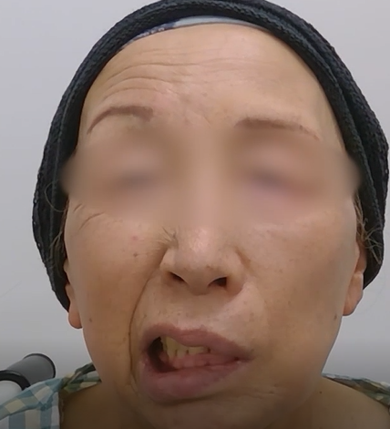
正解：前額部の皺寄せや両側の閉眼は可能だが、右に比べ、左の鼻唇溝は浅く、口角が下がっており、中枢性顔面神経麻痺の所見である。
このように、正解と解説をみることで、適切な身体診察の解釈が何かを学ぶことができます。
そして、この正解をヒントに、診療のプロセスを医学生自身ですすめられるようにします。
解説：顔面神経麻痺は中枢性（核上性）と末梢性（核下性）とで神経所見が異なります。脳幹の顔面神経核のうち顔面上部核は両側の大脳皮質からの神経が達しており、両側支配です。それに対して顔面下部核は反対側からの片側支配です。
ゆえに、末梢性顔面神経麻痺では、顔面上部筋も下部筋も麻痺します。しかし、中枢性の疾患による顔面麻痺では、顔面下部のみが麻痺しますので、閉眼や前額部のしわ寄せが可能です。
参考に末梢性顔面神経麻痺の写真を提示します。

Slide 21
【例２】
■下肢の診察の音声なし動画を示す。
問．動画の浮腫の所見は何か。現症（身体所見）の一般的な記載方法に基づいて記せ。
問．この浮腫を来す主なメカニズムはどれか。
血漿量増加による静水圧上昇
静脈閉塞による静水圧上昇
リンパ還流障害
膠質浸透圧低下
毛細血管透過性亢進
間質へのタンパク質・ムコ多糖体の沈着
次に進むと戻れなくなります

Slide 22
問．両下肢に左右差のないfast pitting edemaを認める。
問．正解 d
１．浮腫の診察では、医療面接の際と同様、先ず、全身性か、局所性かを確認します。動画の身体所見は両下肢に左右差のない浮腫がみられ、全身性浮腫と判断します。
２．続いて圧痕性か、非圧痕性かを鑑別します。通常、脛骨全面を5～10秒圧迫し、圧痕が残るかをみます。動画では検者の指の痕がみられます。圧痕浮腫となります。
３．さらに10秒間圧迫して、その後、圧痕が40秒以内に消失する場合には低アルブミン血症が存在することが多いとする文献（BMJ 1978;1:890-1)があり、その感度、特異度、尤位度は明確ではありませんが、重要な所見として記載されている教科書も多くみられます。40秒以内に消失する浮腫をfast pitting edemaと呼び、slow pitting edemaと対比して記載されます。本症例はfast pitting edemaとなります。 浮腫とメカニズムとしては低アルブミン血症による膠質浸透圧低下が考えられます。
ちなみに、①血漿量増加による静水圧上昇には心・腎疾患が、②静脈閉塞による静水圧上昇には下大静脈閉塞（両下肢浮腫）や深部静脈血栓症（通常、片側）が、③リンパ還流障害は悪性腫瘍、感染症（フィラリア）および特発性リンパ浮腫が、④毛細血管透過性亢進は感染、外傷、アレルギー（血管浮腫）などが、⑤間質へのタンパク質・ムコ多糖体の沈着は甲状腺機能低下症が主な原因となります。
このように、正解と解説をみることで、適切な身体診察の解釈が何かを学ぶことができます。
そして、この正解をヒントに、診療のプロセスを医学生自身ですすめられるようにします。
Notes:
●前庭神経炎などに典型的なめまいと眼振です。(前庭神経炎と迷路炎」、「めまいの原因」参照）。)過食症は、歯エナメル質の侵食、耳下腺肥大、産毛、手背のタコなどを伴います[16-18]。(参照：「摂食障害。疫学、臨床的特徴、診断の概要」参照)。●頭痛は片頭痛関連の嘔吐の可能性があります。神経因性嘔吐は体位性のものがあり、通常、他の神経学的徴候や症状を伴います。(成人の片頭痛の病態、臨床症状、診断」「成人の脳腫瘍の臨床像と診断の概要」参照）。)患者と個人的な接触があった人や、同じ場所で同じ食べ物や液体を摂取した人が、ほぼ同時期に同じような病気にかかったことから、共通のウイルスや細菌の病原体が考えられます。(「成人の急性ウイルス性胃腸炎」および「資源の豊富な環境における急性感染性下痢症およびその他の食中毒の原因」の「原因微生物の臨床的手がかり」の項を参照)嘔吐を伴うこともあるが、受動的な動きや動きを視覚的に認識した後に吐き気を催すことがある。(乗り物酔い」の項参照）。)

Slide 23
■血液検査所見を示す。
血液検査；赤血球378万、Hb 9.0 g/dL、Ht 28％、白血球7,800、血小板32万。血液生化学検査；AST 21 U/L、ALT 22 U/L、γGTP 19 U/L、アミラーゼ90 U/L（基準37～125）、CK 73 U/L（基準32～180）、BUN 18 mg/dL、Cr 0.6 mg/dL、鉄 25 μg/dL（基準40～180）、TIBC 452 μg/dL（基準235～432）、フェリチン5 ng/mL（基準10～80）。

Slide 24
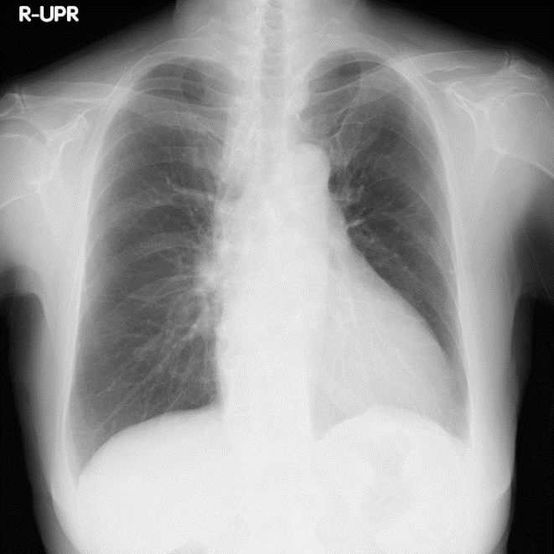
■12誘導心電図と胸部エックス線とを示す。

Slide 25
問．12誘導心電図所見を、例を参考に記載してください。
（例：心拍数：約60～100/分、不整。心房細動。電気軸はおよそ－60°と左軸偏移。QRS幅は0.16秒と拡大。完全右脚ブロックの所見。V1、V2に陰性T波を認める。）
心拍数：約60/分、整。洞調律。軸はおよそ＋60°と平均電気軸。QRS幅は0.12秒未満と基準値内である。I、V5、V6のR波増高、V1、V2の深いS波、I、aVL、V5、V6を中心とした陰性T波を認め、総じて左室肥大の所見である。
この教材は医学生が、卒後の初期研修にスムーズに入れるよう、卒前の臨床実習の補助教材として使われることを目的としています。初期研修医がはじめに遭遇する困難を題材に問題を作成されると良いでしょう。この問題の題材は、どの診療科でも読影と診療録の記載とが求められる「12誘導心電図と胸部エックス線写真の読影と記載」です。
問．胸部エックス線所見を、例を参考に記載してください。
（例：骨、軟部陰影に異常はない。心胸郭比は約40％。右の肋骨横隔膜角は鈍。右上肺野に空洞を伴う5 cm大の腫瘤影を認める。）
骨、軟部陰影に異常はない。心胸郭比は約50％。両側の肋骨横隔膜角は鋭。左第4弓はわずかに突出している。肺血管陰影に明らかな増強はない。

Slide 26
■心エコーの動画①、②を示す
①
②
＊左室駆出率（LVEF）は65％
臨床現場における検査所見が動的に示されるものは、動画もしくは音声付動画で示すことをお勧めします。
問．心エコー動画①、②の描出像の名称をそれぞれ記載してください。
動画①：胸骨左縁長軸断像
動画②：心尖部長軸断像（心尖部三腔像）

Slide 27
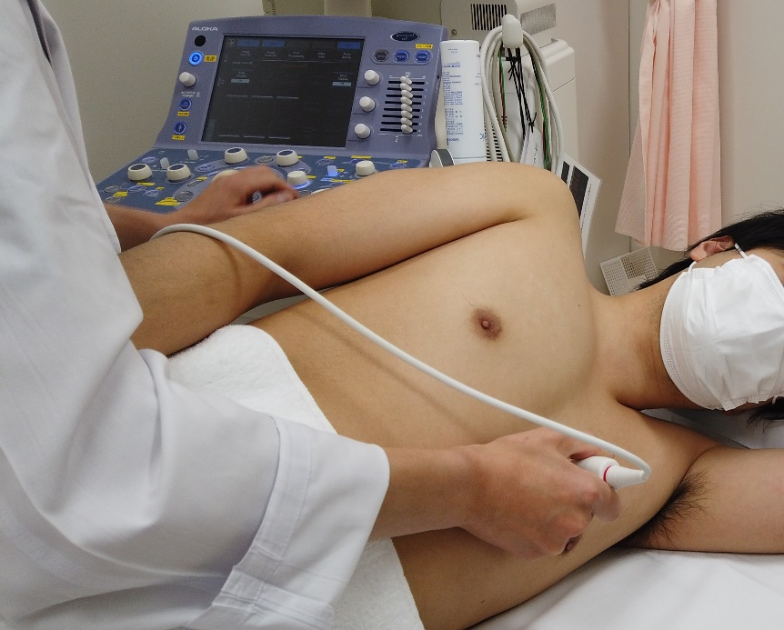
心エコーの実施・基本的描出像
・検査体位：主に左側臥位で行います。心臓が胸壁に密着することで空気の介在を避けられるとイメージしながら、体位を微調整させるとよいでしょう。また、被検者に左手を頭側まで挙げてもらうとよいでしょう。肋間が開き探触子（プローブ）のアプローチポイントが広がります。
・近年、超音波検査機器はハンディなものが増え、往診やベッドサイド回診などに気軽に携帯できるようになりました。簡便ながら的確に患者の病態を把握できるようになり、point of careな（診療にあたり患者の傍らで医療従事者が実施する）心エコーのスキルが注目されています。
・基本的な心エコーの描出法（胸骨左縁長軸・短軸断像、心尖部四腔像・二腔像・三腔像（長軸断像）は知ってよいかと思います。
この教材は医学生が、卒後の初期研修にスムーズに入れるよう、卒前の臨床実習の補助教材として使われることを目的としています。初期研修医がはじめに遭遇する困難を題材に問題を作成されると良いでしょう。この問題の題材は「『現代の聴診器』とも呼ばれる超音波検査をベッドサイドで積極的に自ら行えるようにする」ものです。
【参考文献】
日本超音波検査学会監修、心臓超音波テキスト第2版増補、医歯薬出版、2016
山田徹、南太郎監訳、Point-of-Care超音波原書第2版、丸善出版、2020

Slide 28
■動画②の描出法における心エコー連続波ドプラ像を示す。
この教材は医学生が、卒後の初期研修にスムーズに入れるよう、卒前の臨床実習の補助教材として使われることを目的としています。知識を問う問題の難易度の目安は「最近の医師国家試験に出題されているか否か」としても良いかもしれません。
A
問．Aの構造物は何か。１つ記載してください。（例：回盲弁）
大動脈弁
問．Aの構造物を通過する際の血流速度から推定圧較差（mmHg)を算出してください。
4×V²＝4×5²=100

Slide 29
心エコーによる推定大動脈弁圧較差の算出
速度曲線トレースによる平均圧較差測定
狭窄した大動脈弁を通る順行性の収縮期の血流速度、すなわち大動脈弁の血流ジェット速度は、連続波ドプラ法を用いて測定されます。最高血流速度は、慎重に行った検査で得られたウィンドウの中で、最も速い速度信号によって定義されます。
・大動脈弁圧較差（ΔP）は、簡易ベルヌーイの式を用いて速度（ν）から計算されます。
ΔP = 4ν²
・最大圧較差は最高速度から計算されます。
ΔP max = 4ν²max
・平均圧較差は、全収縮期に渡って瞬時圧較差を平均化し計算されます。この機能は速度曲線のトレースで得られます。
【参考文献】日本超音波検査学会監修、心臓超音波テキスト第2版増補、医歯薬出版、2016
Vmax
一連の問題を解き、解説を読み進めれば、最終診断にたどり着くようなシナリオを作成します。シナリオの作成においては、整合性と一貫性とが大事であり、すべてを実臨床で経験した症例のデータで固めなくても結構です。

Slide 30
問．以上の情報をもとに、別紙の診療録の検査所見を記入してみましょう。
（注）次に進むと前に戻れなくなります。
コンピュータ教材の特性を活かし、区切りを設けて、先の情報にたどり着けないようにすることで、医学生は全ての正解や解説を先に参照しないで、考えながらアウトプット型学習を行うことができます。

Slide 31
この患者の治療方針について（2020年改訂版弁膜症治療のガイドライン：JCS/JATS/JSVS/JSCS 2020 Guideline on the Management of Valvular Heart Diseaseを読んで学習した。
（https://www.j-circ.or.jp/cms/wp-content/uploads/2020/04/JCS2020_Izumi_Eishi.pdf）
問：この患者の適切な治療方針はなにか。ガイドラインp61～72の中から、根拠となる情報を抜き出し、引用しながら300字以内で説明しなさい。
治療方針：
公益財団法人日本医療機能評価機構が管理する「Mindsガイドラインライブラリ」（https://minds.jcqhc.or.jp/）に掲載されている各疾患のガイドラインのうち、無料公開されているものを活用しています。
診断や治療に関連するエビデンスを獲得し、診療に応用できることを疑似体験させることを、本教材の特徴の１つとしていきたいと思います。

Slide 32
問．主治医は臨床症状から軽症と考え、手術以外の治療方法を検討した。保存的治療に関する論文のAbstractを示す。
論文の骨子を理解するために、PICOによる研究デザインの定式化を行った。下記の空欄に適切な用語はどれか。①～⑩の語句から１つずつ選べ。
P：
I：
C：
O：
① 軽～中等症の肘部管症候群患者
② 症状が改善した肘部管症候群患者
③ 介入群に割り当てられた70名の患者
④ 夜間の装具、Nerve gliding運動をする
⑤ 夜間の装具、Nerve gliding運動をしない
⑥ 神経痛のコントロールをする
➆ COPM、VAPSの改善を促進する
⑧ COPM、VAPSの悪化を予防する
⑨ COPM、VAPSの改善に違いはない
⑩ COPM、VAPS、神経学所見の測定は不要である

Slide 33
J Hand Surg Eur Vol. 2009 Apr;34(2):201-7. doi: 10.1177/1753193408098480.
Conservative treatment of the cubital tunnel syndrome.
Svernlöv B¹, Larsson M, Rehn K, Adolfsson L.
Author information
1 Department of Plastic Surgery, Hand Surgery & Burns, Linköping University Hospital, Linköping, Sweden.
Abstract
Conservative treatment of the cubital tunnel syndrome was evaluated in a randomised study of 70 patients with mild or moderate symptoms (Dellon, 1989). All patients were informed about the cause of symptoms and allocated to three groups: night splinting, nerve gliding and control. Evaluation consisted of Canadian Occupational Performance Measure(COPM), visual analogue pain scales(VAPS), strength measurements and neurophysiological examination, before treatment and after six months. Fifty-seven patients were followed for six months. Fifty-one (89.5%) were improved at the follow-up. There were no significant differences between the groups in any of the recorded variables. Night splints and nerve gliding exercises did not add favourably. Routine neurophysiological examination seems unnecessary since 76% of the patients with typical symptoms had normal findings and 75% with pathological findings improved. Patients with mild or moderate symptoms have a good prognosis if they are informed of the causes of the condition and how to avoid provocation.

Slide 34
問．自分で記載したメモを読みながら、これまでの診療を振り返り、全ての診療録の項目を埋めて、診療録を完成させてみましょう。
（注）次に進むと診療録提出画面となり、戻れなくなります。

